Slide 1
Мастер – класс «Орхидея в технике ганутель»
Подготовила воспитатель младшей группы
Логинова Вера Васильевна

Slide 2
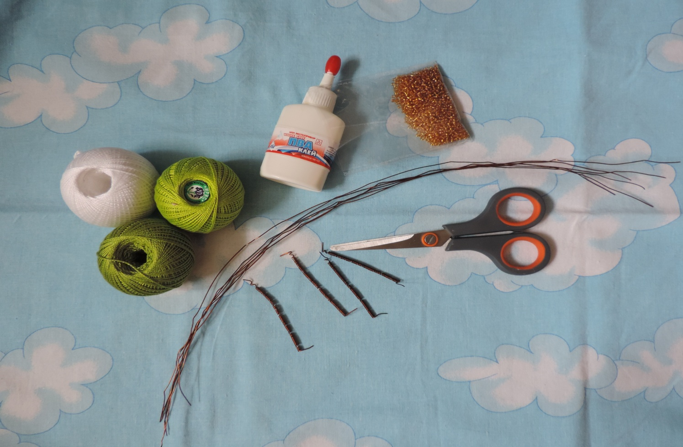
Вам потребуется: медная проволока диаметром 1,5 – 2 мм; самая тонкая медная проволока для обмотки, самая тонкая спица, плоскогубцы, нитки «Ирис», клей ПВА, гуашь, тейп–лента.

Slide 3
Описание работы:
Нарезаем проволоку кусками длиной по 40 см, примерно 31 шт. Берем в руки спицу и делаем 70 витков вокруг спицы так, чтобы они были ровными и плотными. Снимаем со спицы спираль, растягиваем её и в середину спирали продеваем проволочку – каркас, чтобы далее наши лепестки не теряли форму.

Slide 4
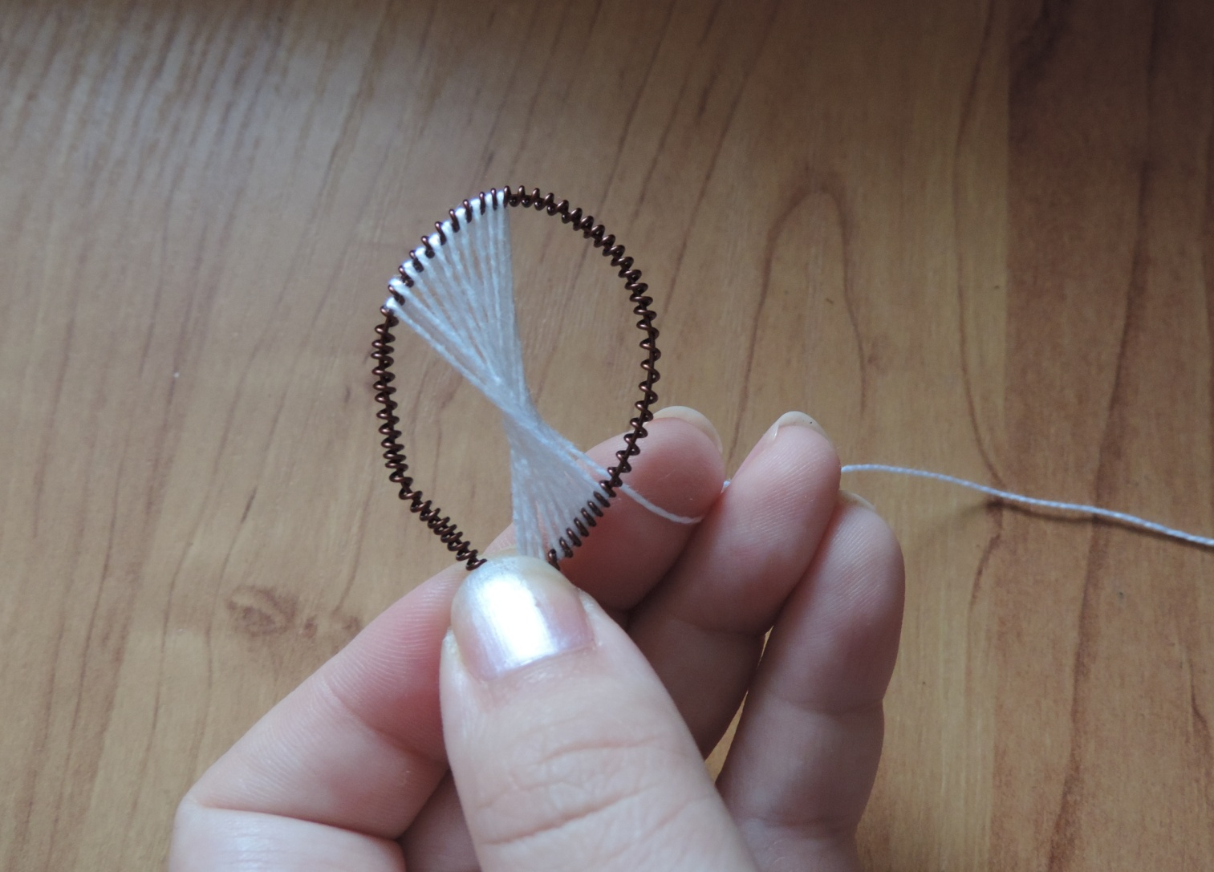
Затем придаём слегка вытянутую форму лепестка и начинаем наматывать нить на витки, начиная с середины, против часовой стрелки.

Slide 5
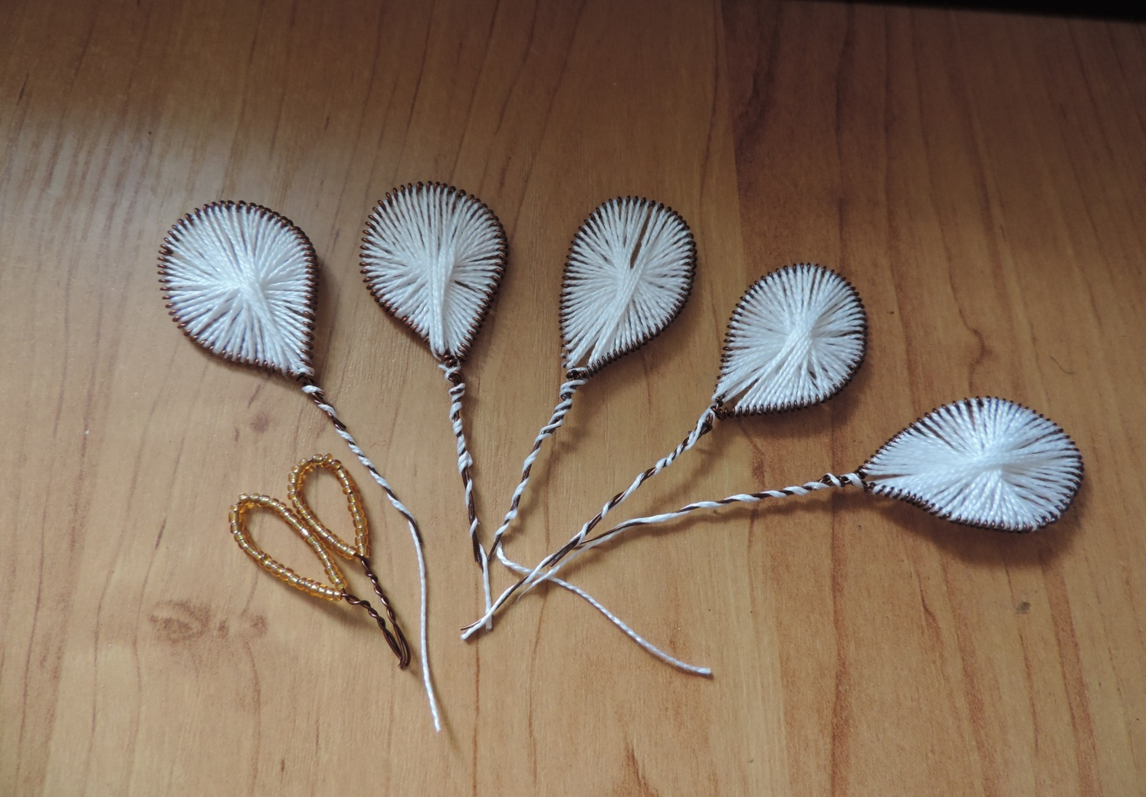
Для одного цветочка нам нужно 5 лепестков и тычинку в середину. Тычинку можно сделать из бисера, просто набрав на проволоку и закрутив. Далее будем формировать наш цветок

Slide 6
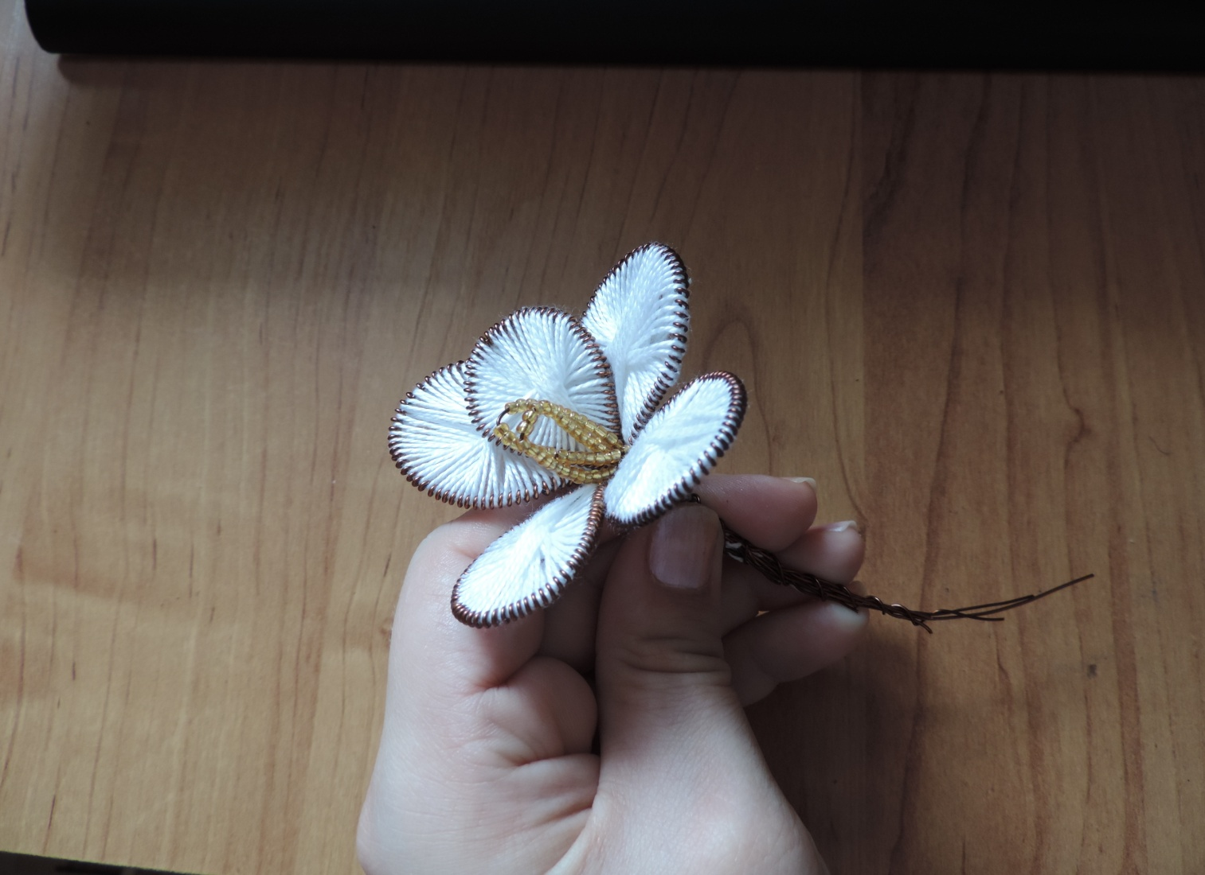
Обматываем стебель мелкой проволокой

Slide 7
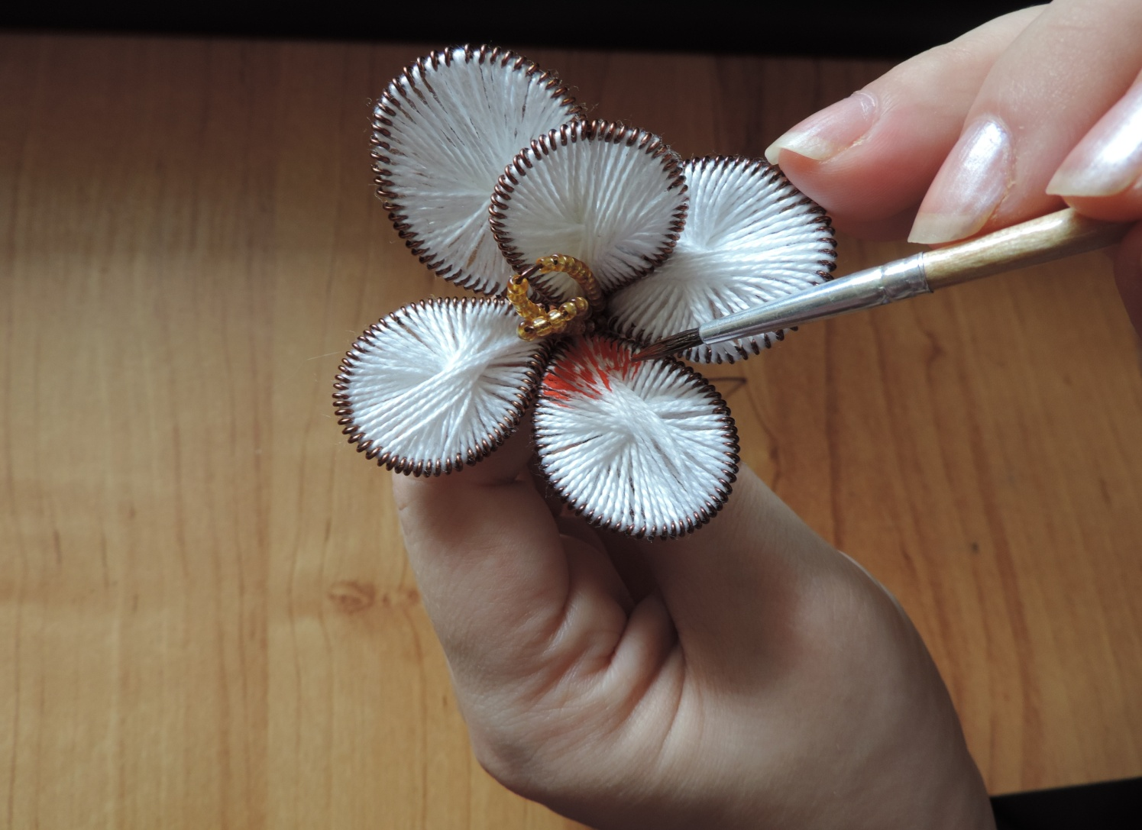
Теперь берем кисточку и краски и оформляем серединку цветков.

Slide 8
Делаем несколько таких цветочков. Это зависит от того, какой длины веточку орхидеи вы хотите сделать. Далее собираем все цветы в одну веточку, приматываем друг к другу проволокой для обмотки. Обмотку в этом случае делаем плотно и по всему стволу. Это займет некоторое время. Затем готовую веточку обматываем тейп – лентой. Можно коричневой, а можно зеленой.

Slide 9
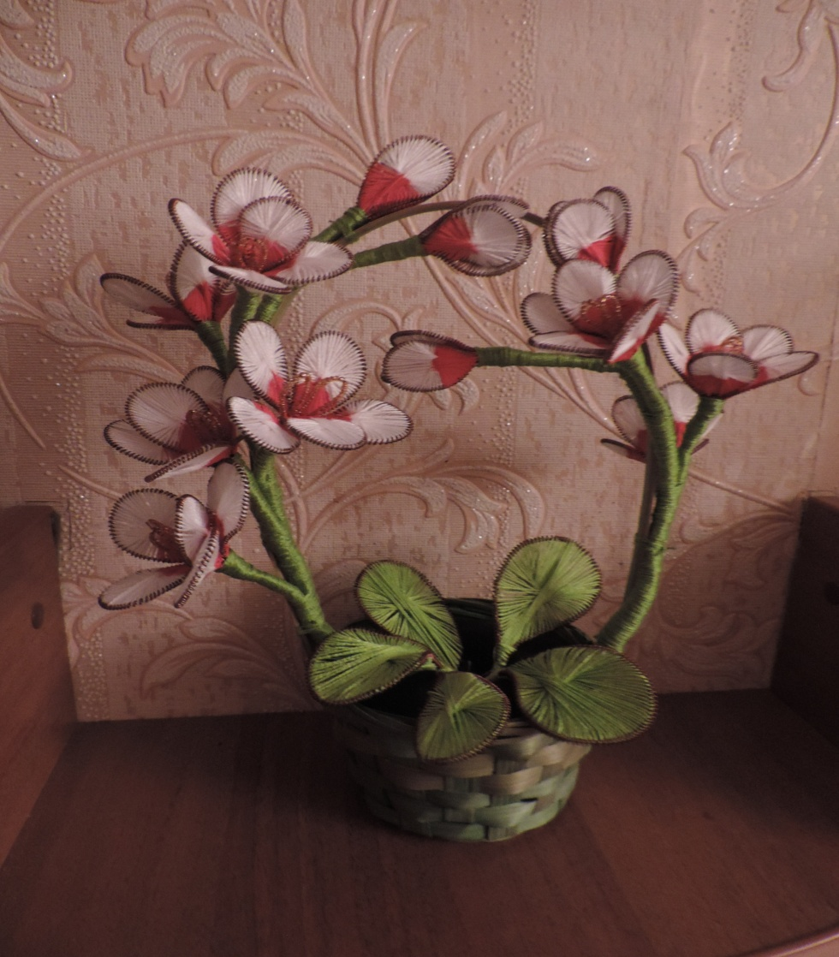
Теперь сажаем нашу веточку в подходящий горшок или кашпо.

